Slide 1
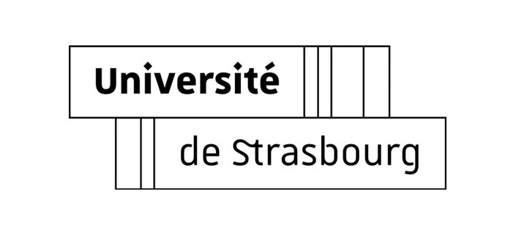



Intégration électronique
Activités de Microtechnique au sein du C4PI
Centre de Compétences de Capteurs CMOS à Pixels Intégrés
✉️ franck.agnese@iphc.cnrs.fr
JME-IN2P3-IRFU 15/10/21

Slide 2
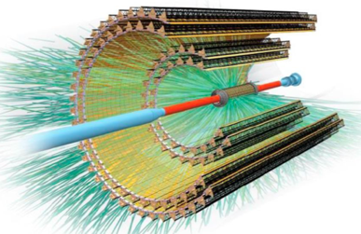
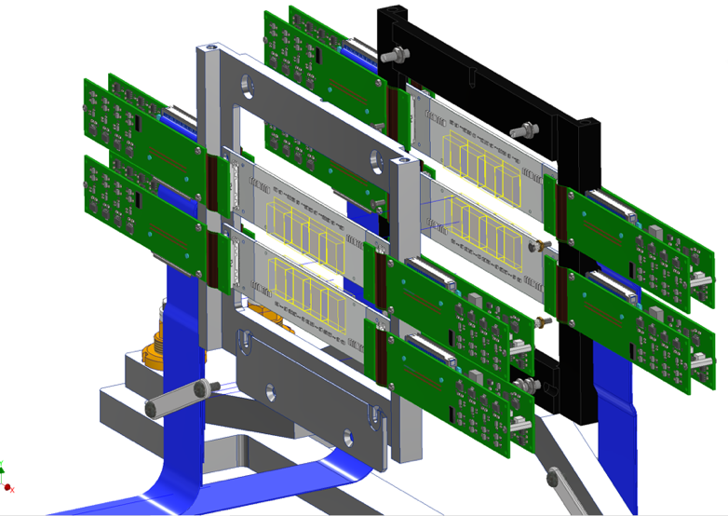
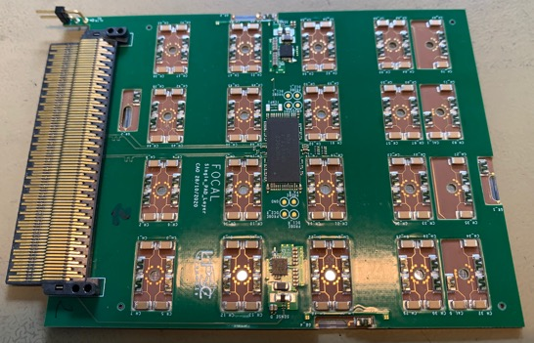

Plan
Production ITS2 ALICE … Suivi de process
Tracker FOOT… Définition du process assemblage de modules de détection et assemblage
Réalisations dans le cadre de la plateforme de prestation de service
Les nouveaux projets (->2025)
JME-IN2P3-IRFU 15/10/21

Slide 3
Plan
Production ITS2 ALICE … Suivi de process
Tracker FOOT… Définition du process assemblage de modules de détection et assemblage
Réalisations dans le cadre de la plateforme de prestation de service
Les nouveaux projets (->2025)
JME-IN2P3-IRFU 15/10/21

Slide 4
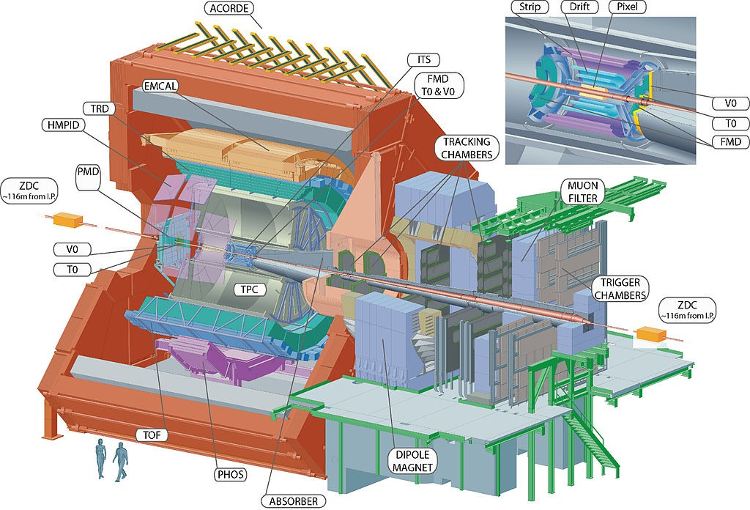
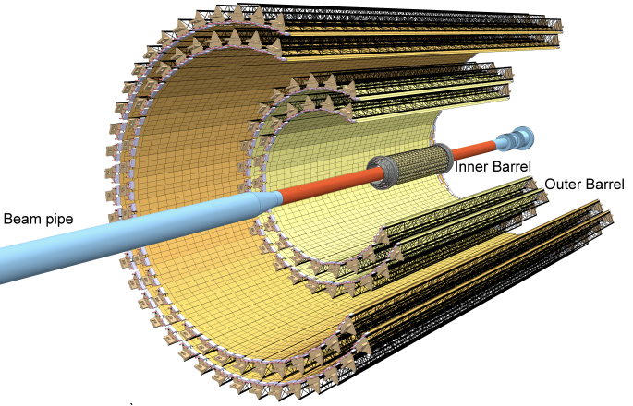
Production ITS2 ALICE
Contribution C4PI au : TDR Alpide, Design (pixel), production, installation
10m2 - 24k chips MAPS - 12,5Giga-pixels - 100kHz (Pb-Pb)
JME-IN2P3-IRFU 15/10/21

Slide 5
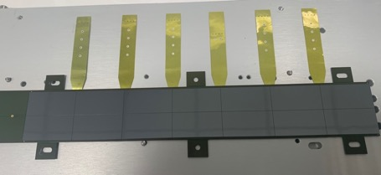
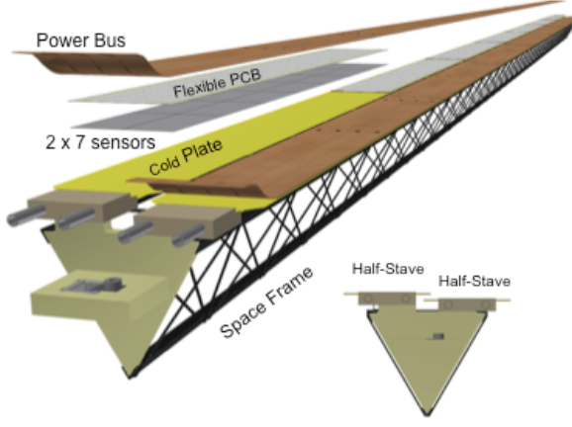
Production ITS2 ALICE
Inner Barrel : 3 couches (12 + 16 + 18 échelles)
1 module / échelle – 9 capteurs / modules – Epaisseur capteur: 50um
Outer Barrel :
2 Middle Layers : 30 + 24 échelles
2x4 modules / échelles
2 Outer Layers : 42 + 48 échelles
2x7 modules / échelles
40cm
27cm
Besoin de production : 1880 modules avec les spares
147cm
Module de détection
2 rangées de 7 capteurs , épaisseur : 100um
Dim. capteur : 15 X 30mm
Echelle de détection Outer Barrel
JME-IN2P3-IRFU 15/10/21

Slide 6
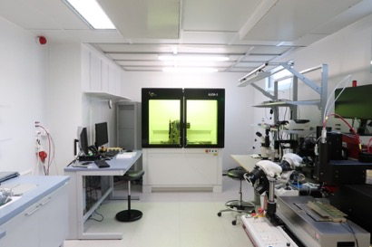
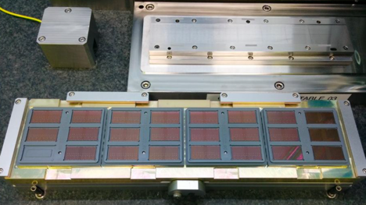
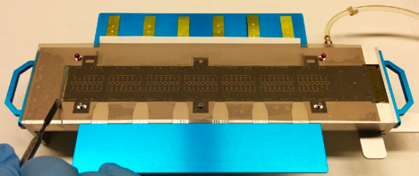
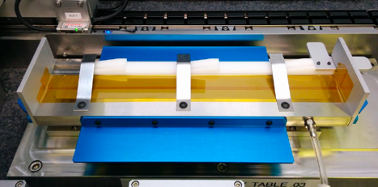
Production ITS ALICE
Salle blanche
Solution d’interconnection envisagée : Laser-soldering - Solution retenue : Wire-bonding
Machine de placement en lien permanant
avec une DB centralisée
STEP 1bis : Préparation du flex : Contrôle optique et
dispense de colle
STEP 1 : Placement des capteurs – précision < 5um
Edge integrity des capteurs avec validation de l’opérateur
Temps de process : 30mn
Temps de process : 1h30 à 2h
STEP 2 : Polymérisation 5h – 2h30
Expertise requise:
- Maîtrise des process
- Technique de collage
- Contrôles optiques
- Validation du edge integrity
- Manipulation
JME-IN2P3-IRFU 15/10/21

Slide 7
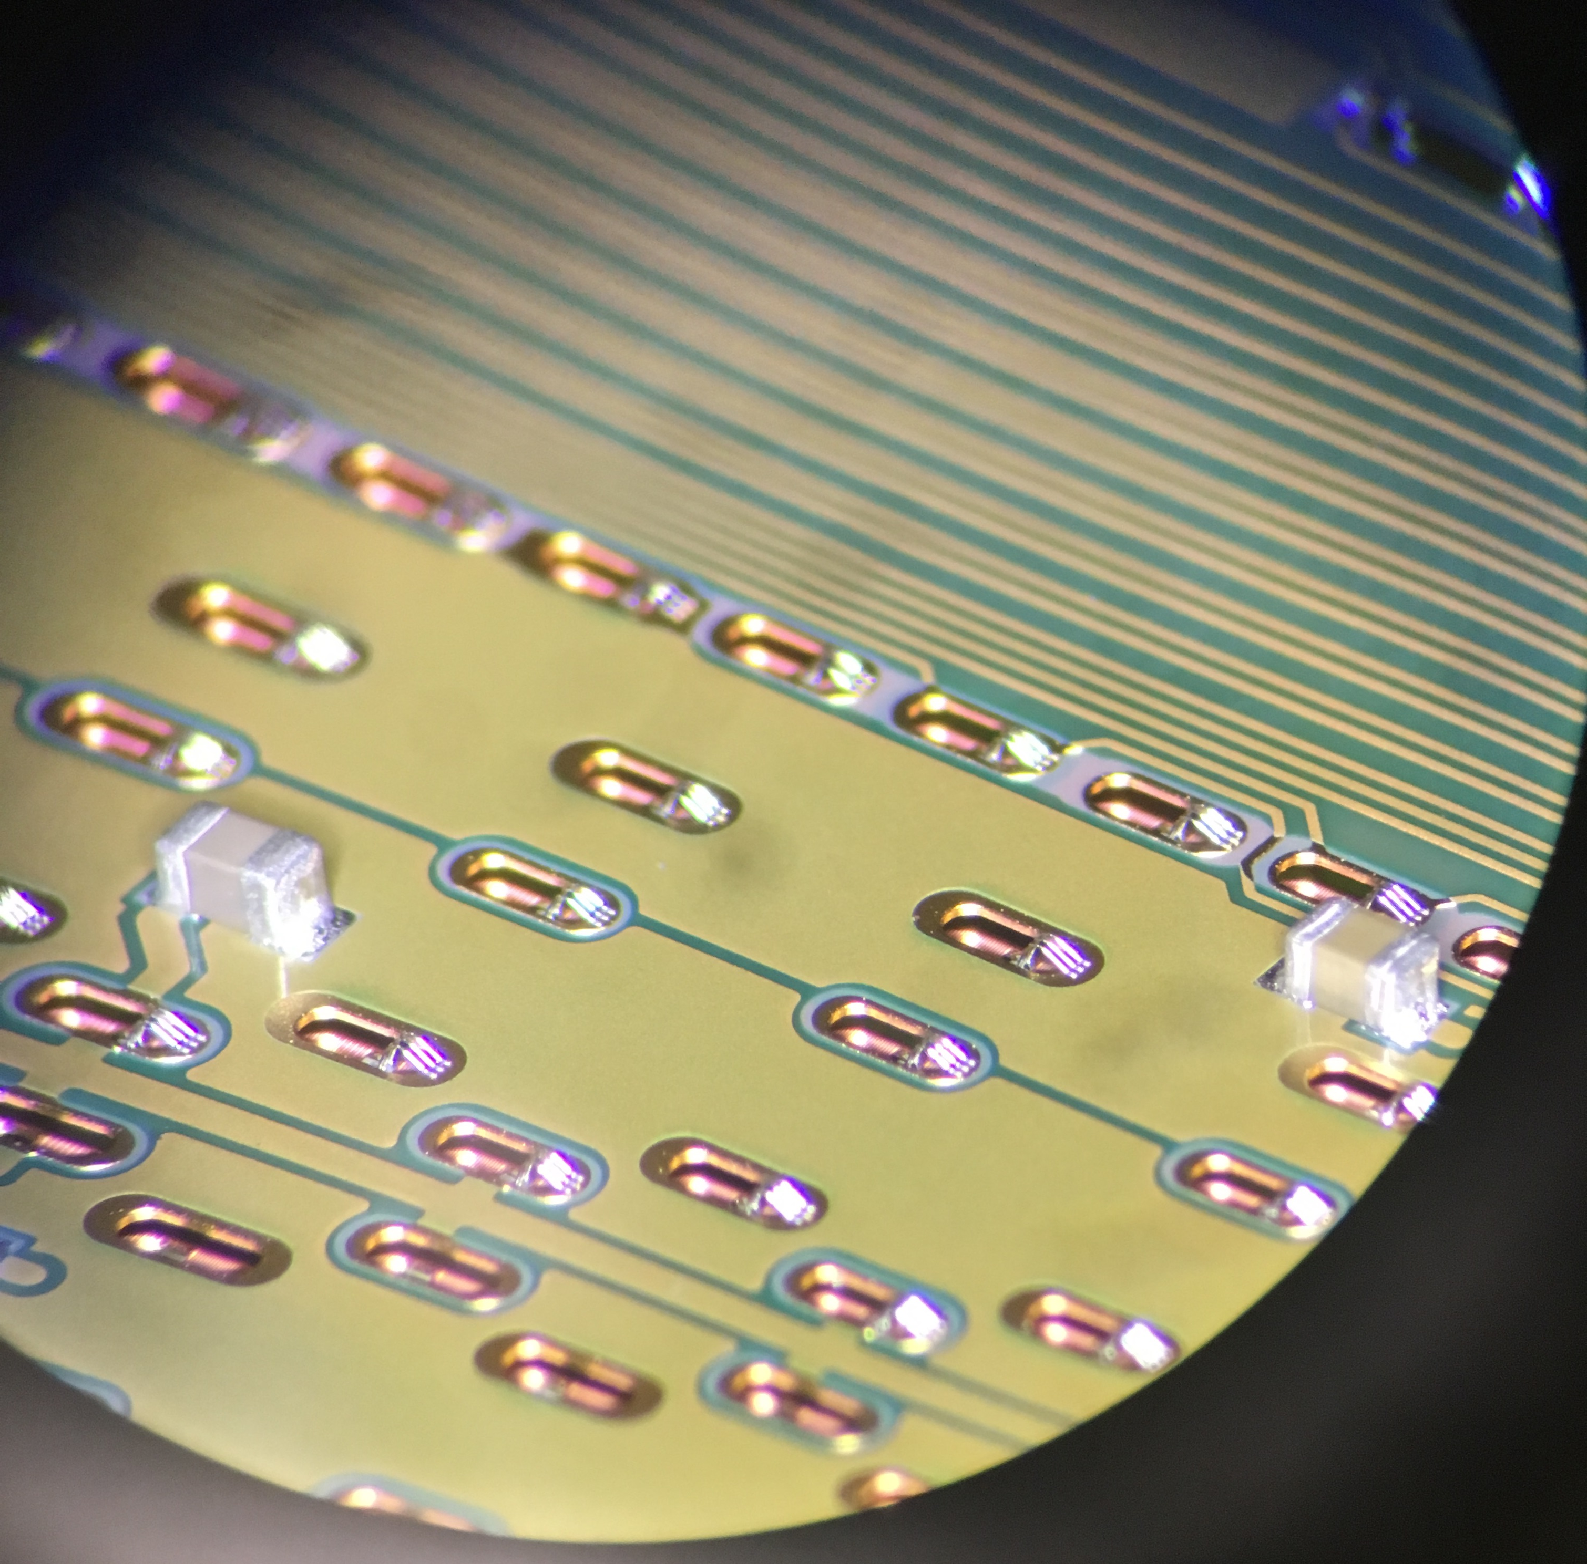
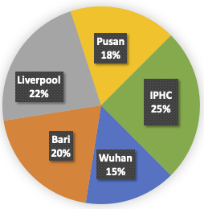
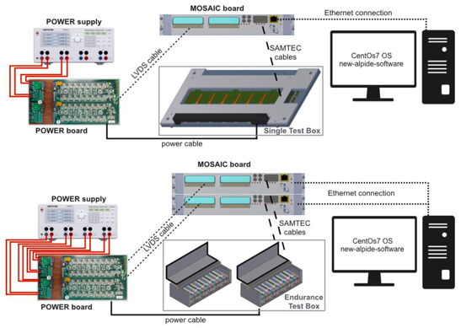
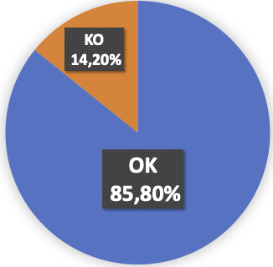
Production ITS ALICE
3 fils / signaux - 762 signaux / modules -> 2286 fils réalisés en 25mn
Recherche de paramètres
Programmation
Contrôle visuel
Contrôle qualité par pulltest
#585
#586
#001
Micro-connectique
503
Caractérisation unitaire
1h / modules
Test de 10 modules en endurance
6,5j
Analyse des résultats
Identification des pb
Réparation
Rendement total collaboration: 83,2%
JME-IN2P3-IRFU 15/10/21

Slide 8
Plan
Production ITS2 ALICE … Suivi de process
Tracker FOOT… Définition du process assemblage de modules de détection et assemblage
Réalisations dans le cadre de la plateforme de prestation de service
Les nouveaux projets (->2025)
JME-IN2P3-IRFU 15/10/21

Slide 9
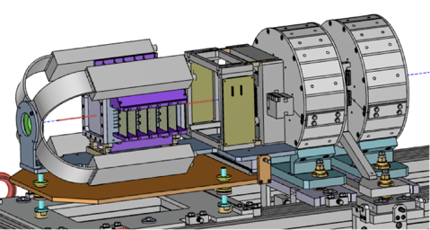

Tracker FOOT (FragmentatiOn Of Target, INFN)
Amélioration de la précision
des traitements anti-cancéreux
par protonthérapie
et hadronthérapie
Estimation des sections efficaces de fragmentation de la cible et du faisceau afin de fournir
de nouvelles données aux physiciens médicaux et radiobiologistes et d'améliorer les systèmes
de planification de traitement de nouvelle génération.
Magnet
20,5cm
Beam monitor
drift chamber
Magnet
Target &
vertex
Tracker : mesure de l’impulsion et de l’angle
des fragments (ions)
https://arxiv.org/abs/2010.16251
~2m
Cf Slide 20
JME-IN2P3-IRFU 15/10/21

Slide 10
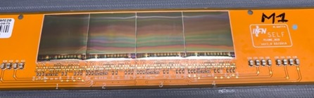

Tracker FOOT (FragmentatiOn Of Target, INFN)
20,5cm
2
1
3
Module de détection -
4 capteurs MIMOSA 28 - 20 x 20 mm – épaisseur 50um
4
Module
Mousse
Module
2mm
4 échelles de détection
Contraintes : Mousse carbone imposée, capteur d’épaisseur 50um, espacement entre capteur 100um, colle (thermique)
JME-IN2P3-IRFU 15/10/21

Slide 11
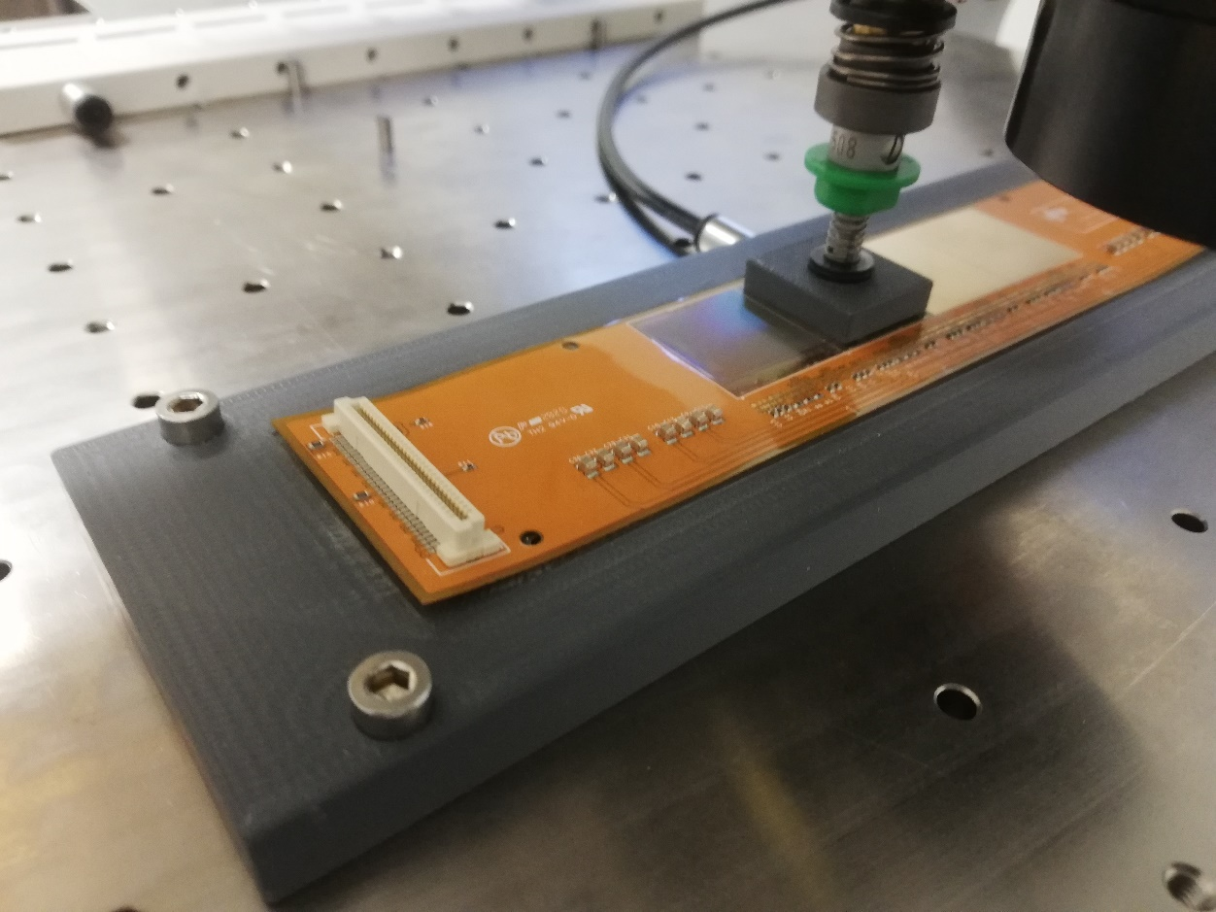
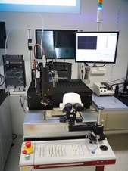
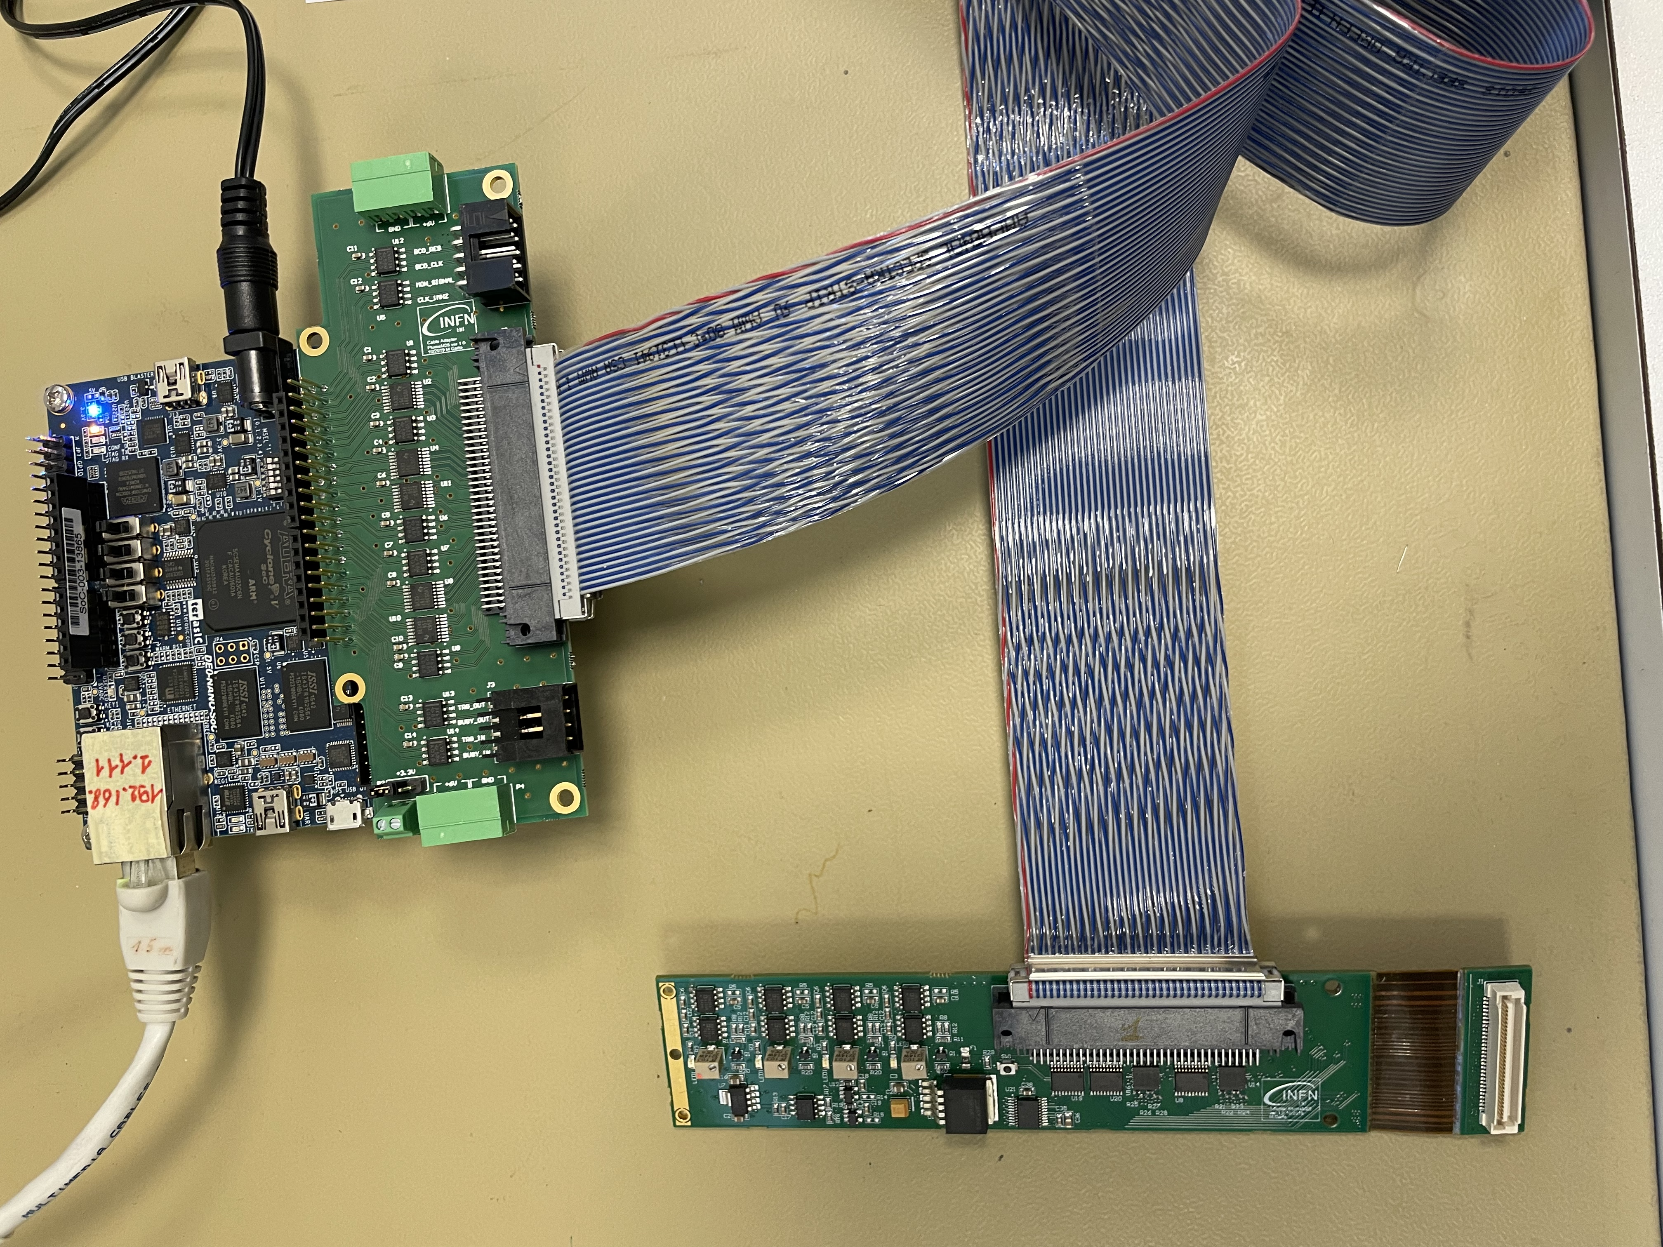
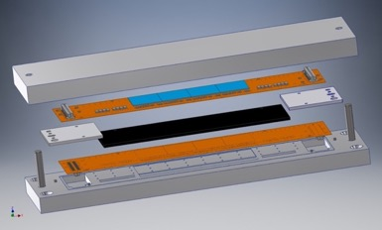
Tracker FOOT (FragmentatiOn Of Target, INFN)
Définition du process d’assemblage. Etude de la colle et choix. Conception et design d’outillages. Prototypage outillages impression 3D.
Sous-traitance fabrication outillage.
- Polymérisation
- Métrologie 2D
Dispense de colle
sur le bottom
des 2 modules
X2
Dispense de colle puis positionnement des capteurs avec machine placement micrométrique
Micro-connectique
Test de chaque module
- Polymérisation
- Métrologie 3D
A venir
- Maîtrise des équipements
- Définition de process basée
sur expérience
Test de l’échelle
Assemblage d’une échelle
JME-IN2P3-IRFU 15/10/21

Slide 12
Plan
Production ITS2 ALICE … Suivi de process
Tracker FOOT… Définition du process assemblage de modules de détection et assemblage
Réalisations dans le cadre de la plateforme de prestation de service
Les nouveaux projets (->2025)
JME-IN2P3-IRFU 15/10/21

Slide 13
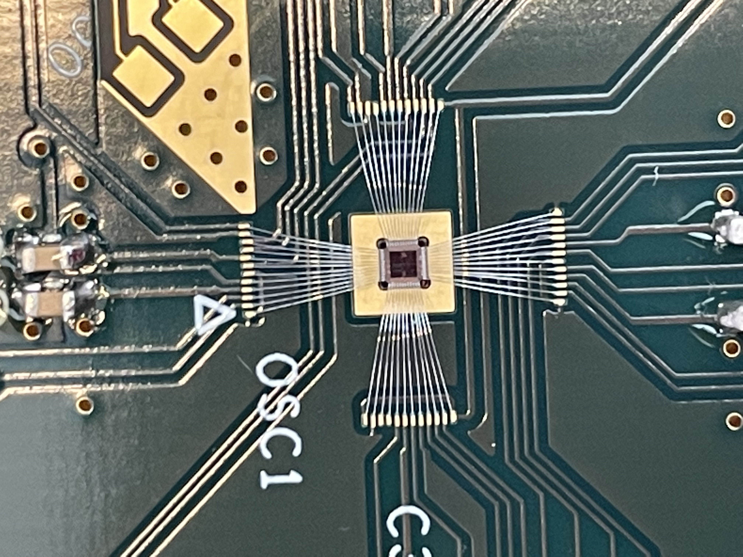
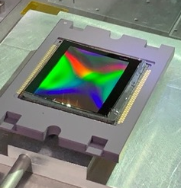
Réalisations dans le cadre de la plateforme de prestation de service
Bonding CE65
Difficulté de manipulation :
taille et épaisseur de 50um
Difficulté wedge-bonding :
pads : 95x70 – pitch : 80um
1450um
Détecteur Silicium : 9x8 pixels
de 1cm x 1cm Epaisseur 300um
Collé sur PCB en face BOTTOM.
LPSC – ALICE FoCAL - En cours…
Problème : PCB flambé dû aux cavités pour le bonding et détecteur silicium de 300um
Explications sur slide suivant
Tous premiers bonding
sur capteur courbe
A partir de 2019
LAM
JME-IN2P3-IRFU 15/10/21

Slide 14
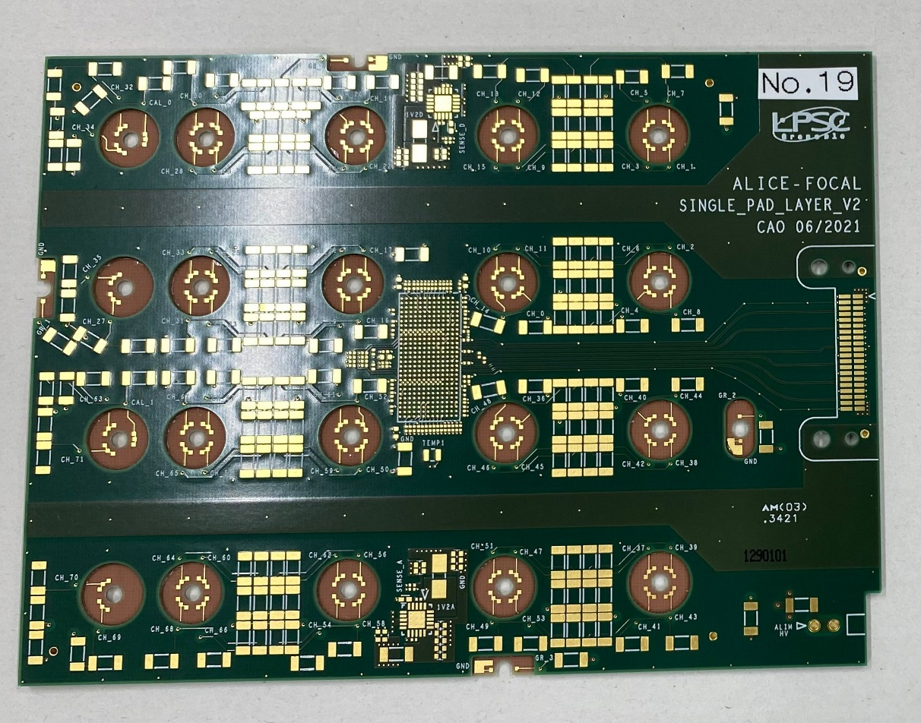
Réalisations dans le cadre de la plateforme de prestation de service
Carte finale LPSC
Collaboration :
- Placement des composants
proches des cavités
- Optimisation de la taille de la cavité
Limites des possibilités
techniques en wedge-bonding
Détecteur
JME-IN2P3-IRFU 15/10/21

Slide 15
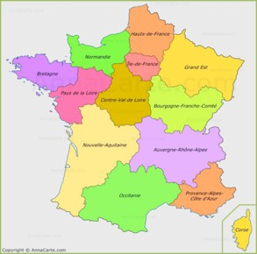
Réalisations dans le cadre de la plateforme de prestation de service
Strasbourg : EOST, ICS, I3
Bordeaux : IMS
Clermont- Fd : LPC
Grenoble : LPSC, XDIGIT
Lyon : IPNL
Marseille : CPPM, LAM
Nantes : SUBATECH/IMT
Paris : OMEGA, IJCLab
JME-IN2P3-IRFU 15/10/21

Slide 16
Plan
Production ITS2 ALICE … Suivi de process
Tracker FOOT… Définition du process assemblage de modules de détection et assemblage
Réalisations dans le cadre de la plateforme de prestation de service
Les nouveaux projets (->2025)
JME-IN2P3-IRFU 15/10/21

Slide 17

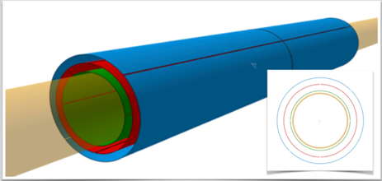
Les nouveaux projets
ALICE – ITS3 - WP4 : Pixel sensor thinning, bending and interconnection – WP2 : Pixel Sensor Design
WP3 : Sensor Qharacterisation and Qualification – WP5 : Mechanics and cooling (collage)
C4PI impliqué dans 4 des 5 WP sur l’ITS – Couverture de tous les aspects techniques
But : Réduire le budget matière. Se rapprocher du point d’impact
Layer 0 : R18mm – Active area : 27 x 22,5 = 610cm²
Layer 1 : R24mm – Active area : 27 x 30,2 = 816cm²
Layer 2 : R30mm – Active area : 27 x 37,6 = 1016cm²
Epaisseur chips: 20-40um
JME-IN2P3-IRFU 15/10/21

Slide 18
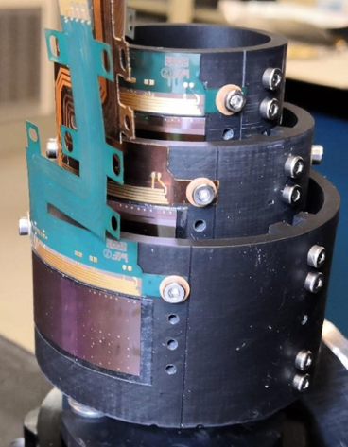
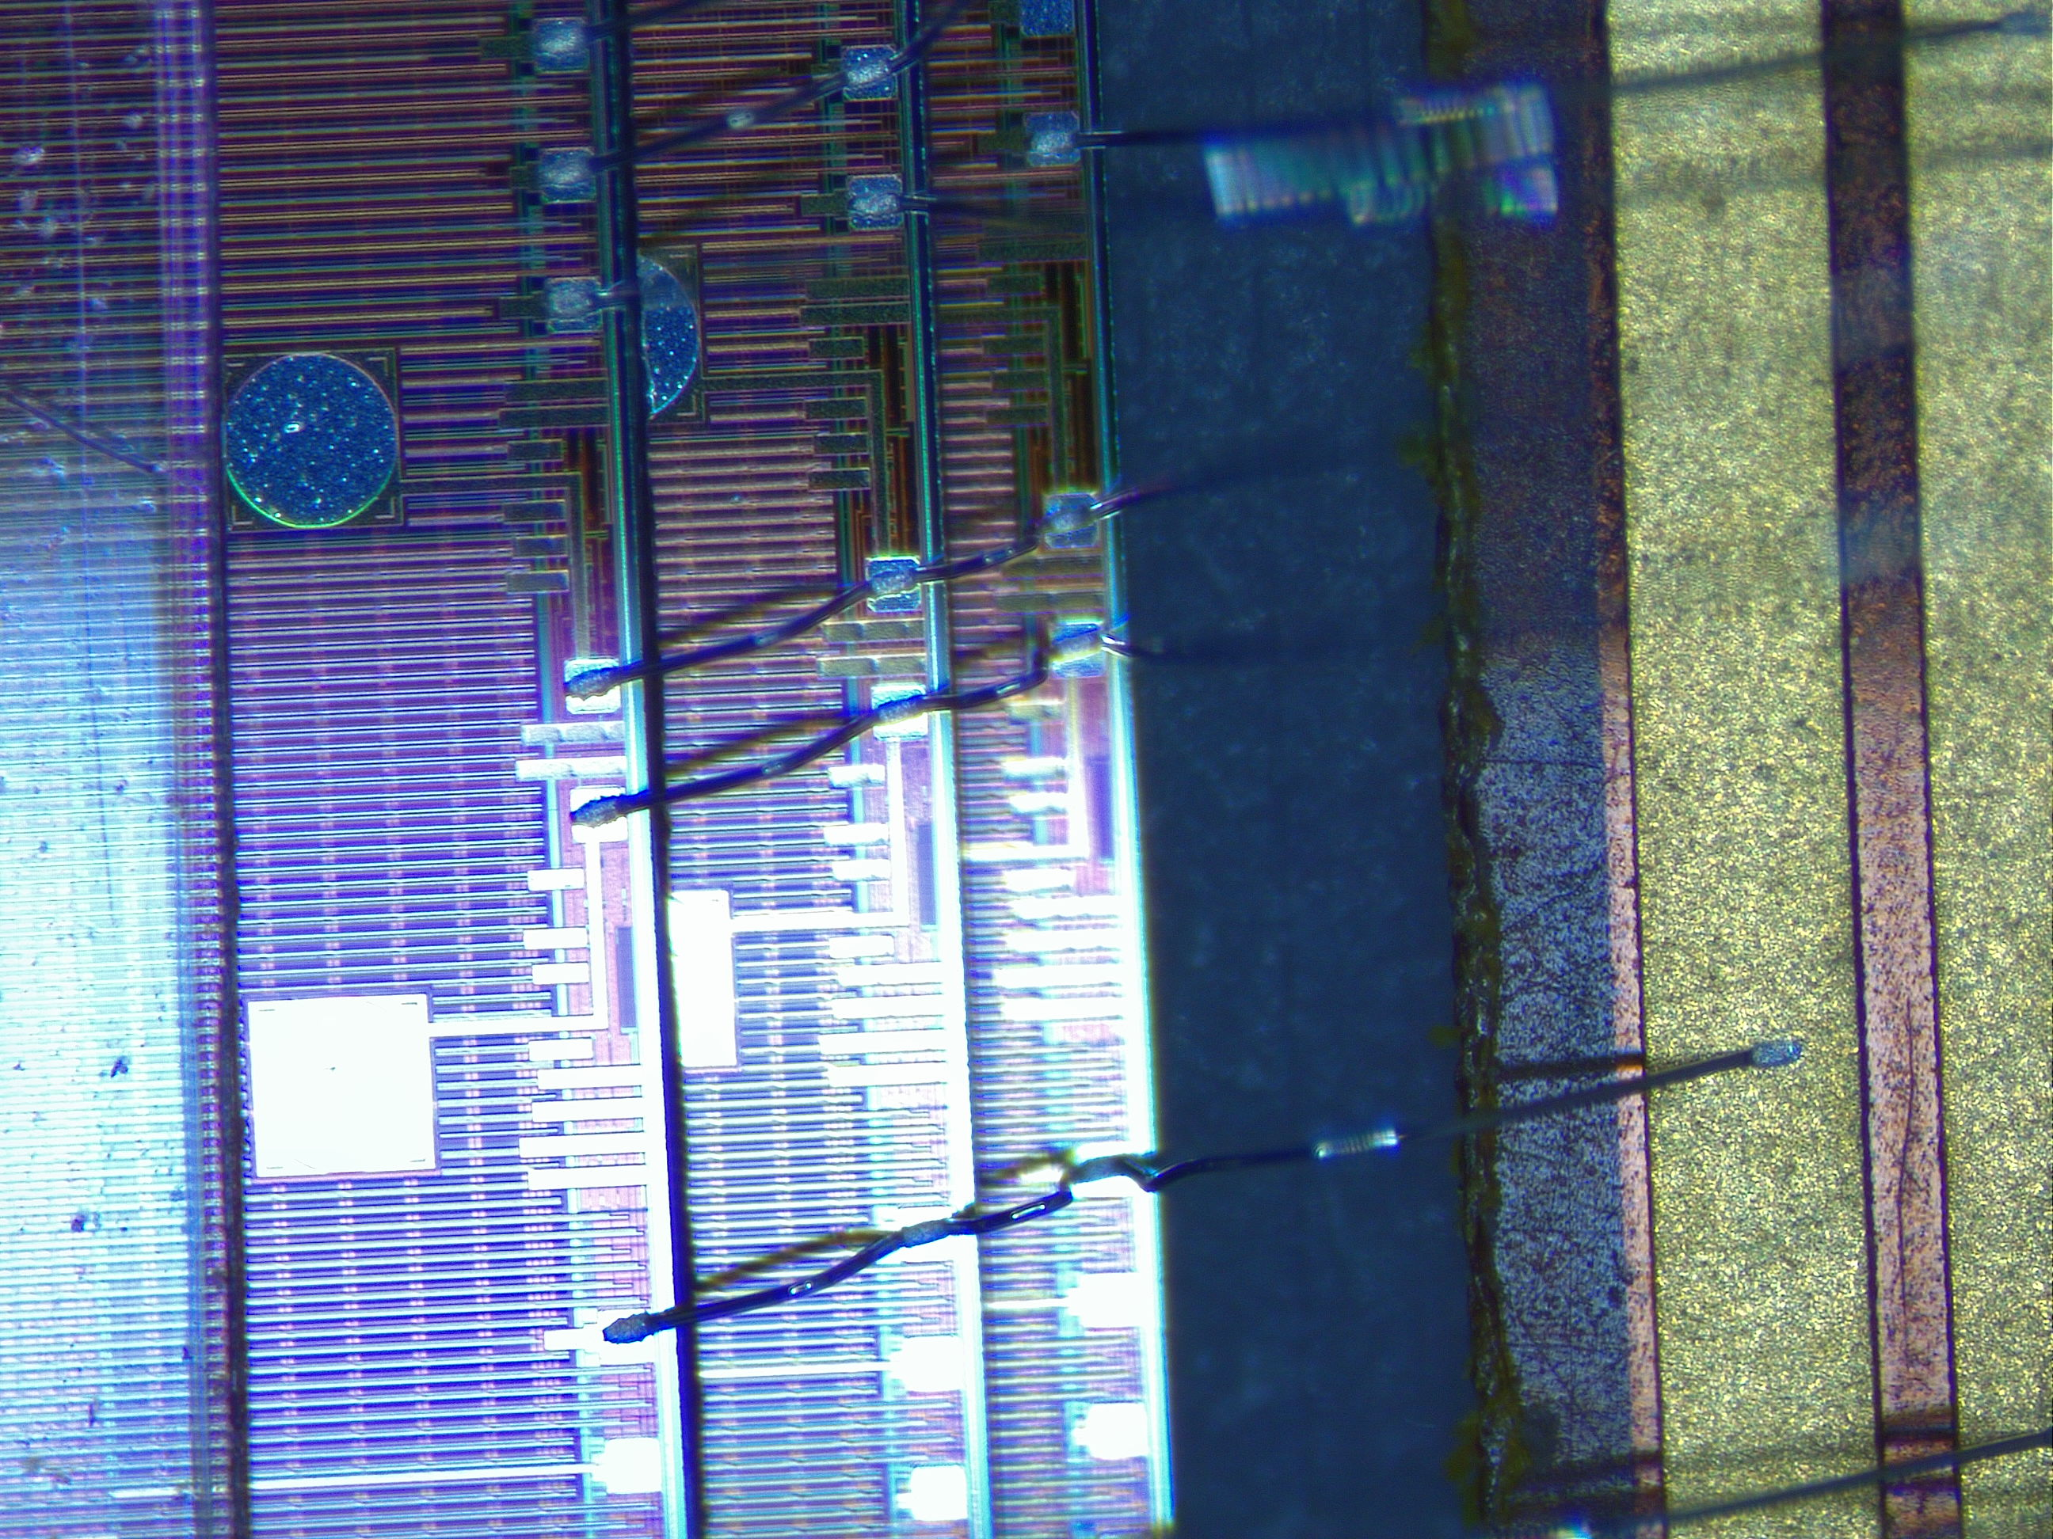
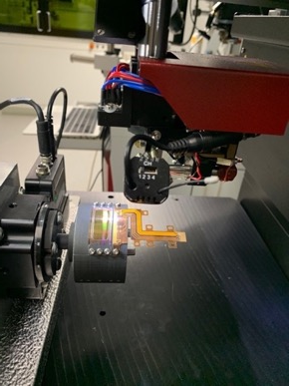
Les nouveaux projets
« Stitching Bonding »
(Bonding continu) sur
3 capteurs superposés
et courbés sur rayon
de courbure de 24mm
Alpide 15x30mm
Micro ITS3 - Imp. 3D - Bonding
Publication (27/05/21) : First demonstration of in-beam
performance of bent Monolithic
Active Pixel Sensors
https://arxiv.org/abs/2105.13000
Intérêt de la communauté scientifique, notamment à l’IPHC
avec collaboration en cours avec l’université de York (UK)
Détecteur strip aminçis à 50um (4x2cm?)
Expérience grandissante en termes de courbure de circuits
JME-IN2P3-IRFU 15/10/21

Slide 19
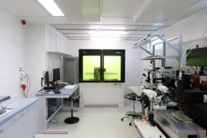
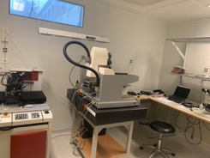
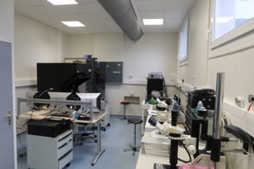
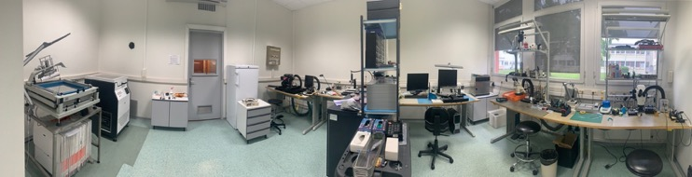
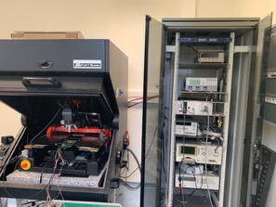
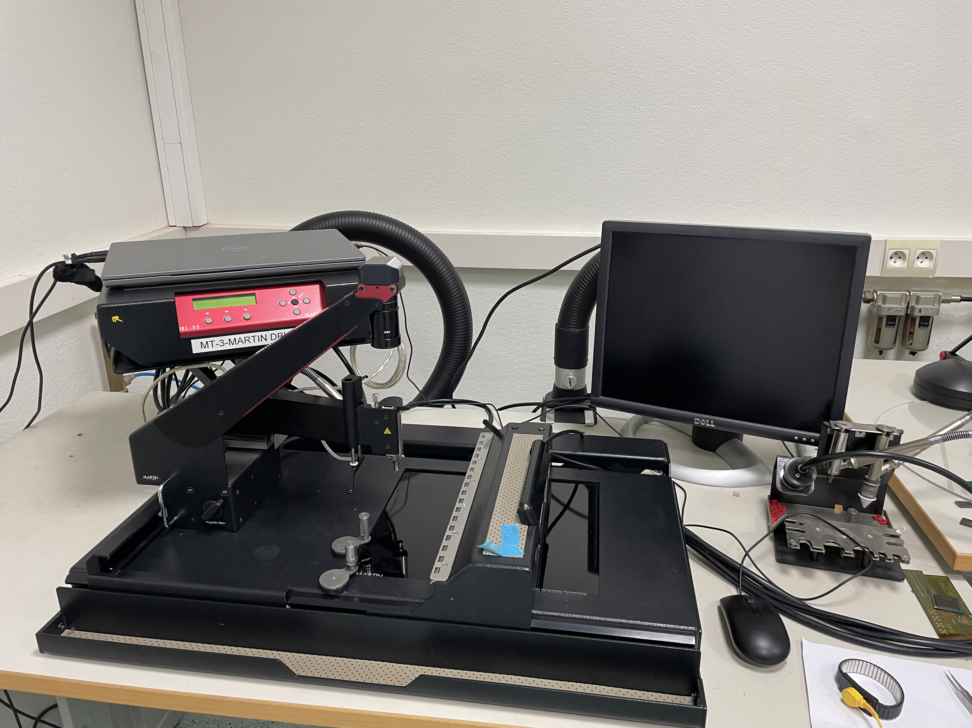
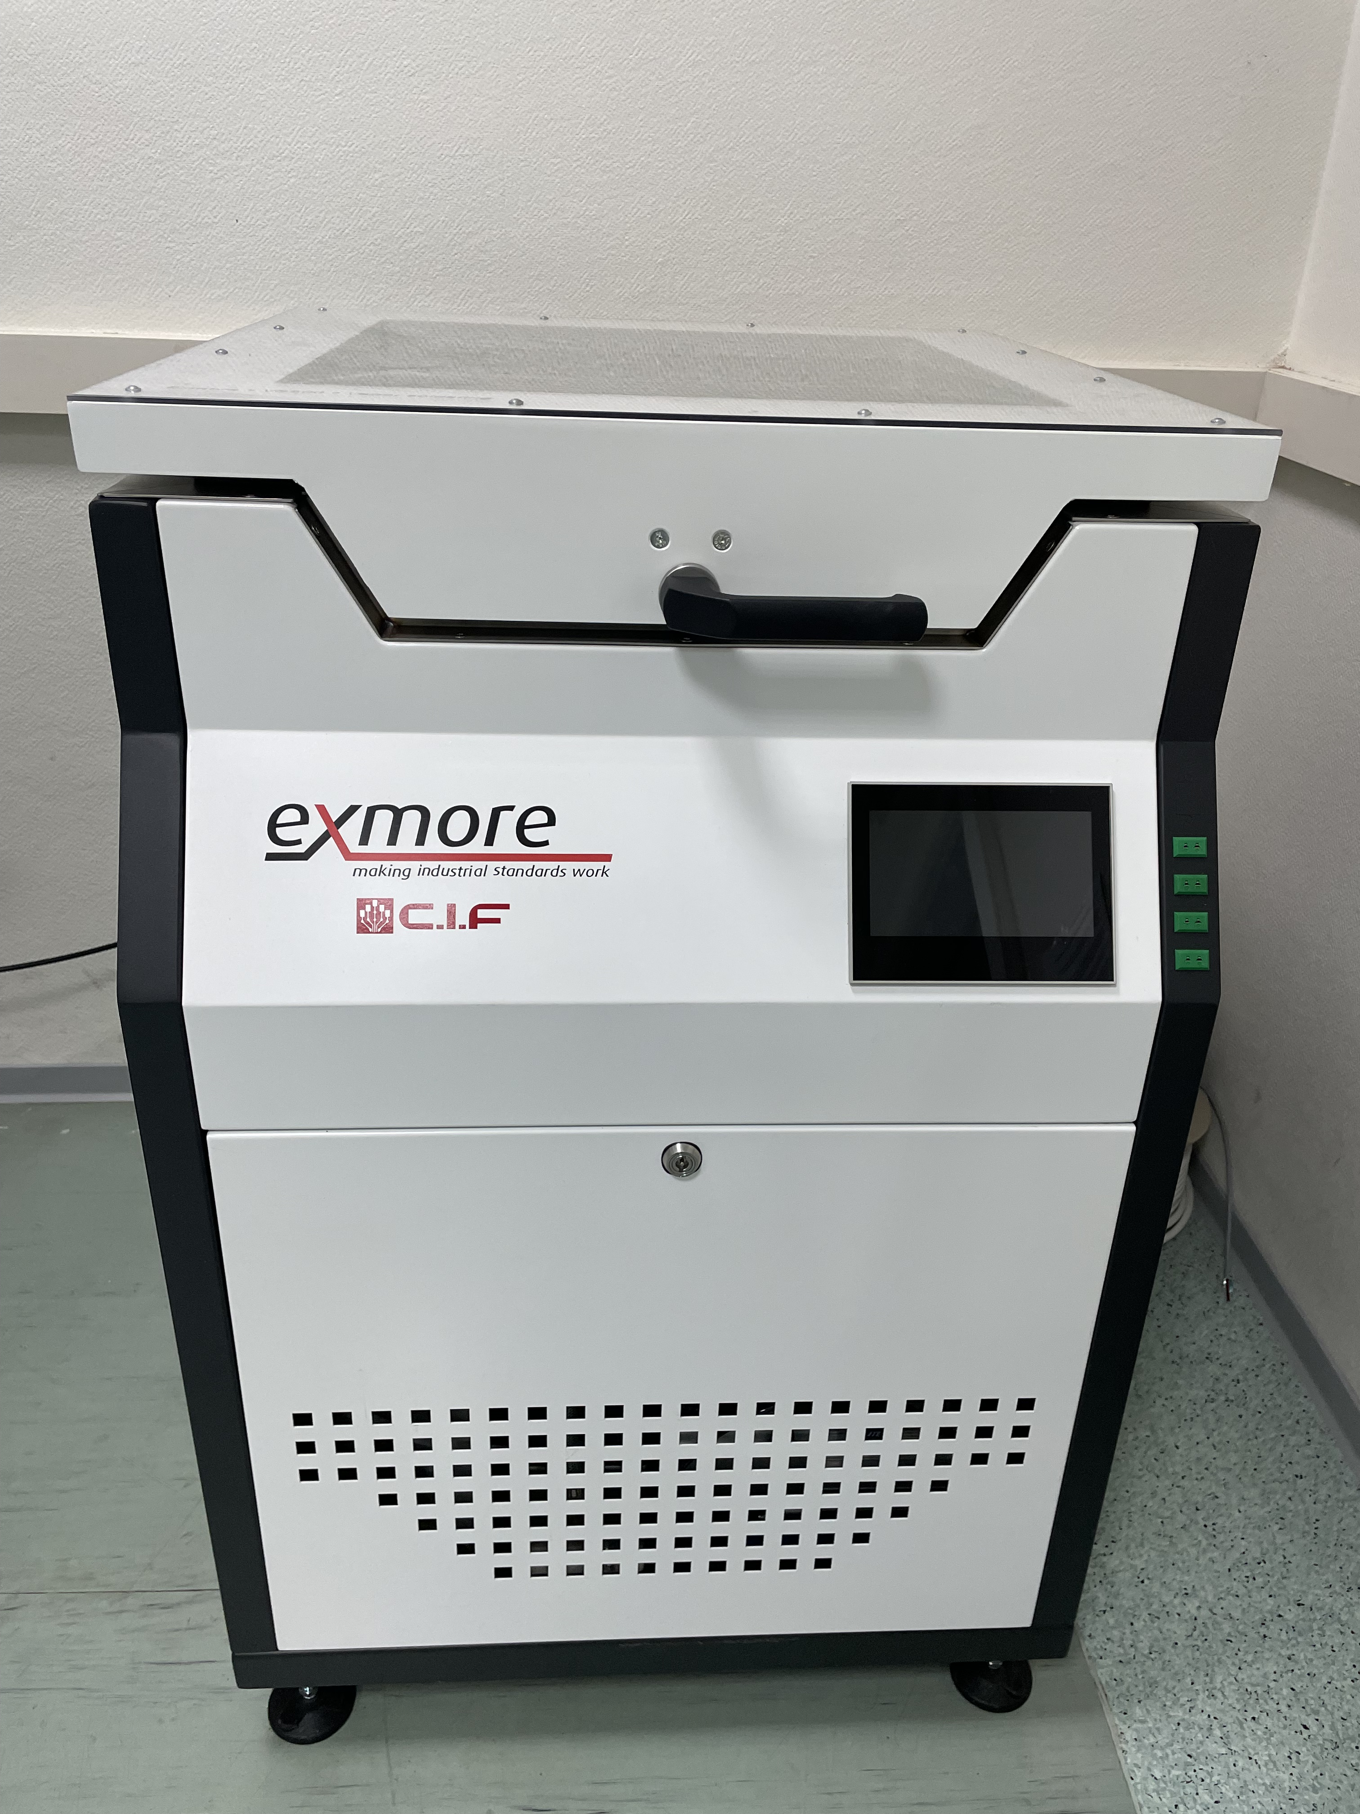
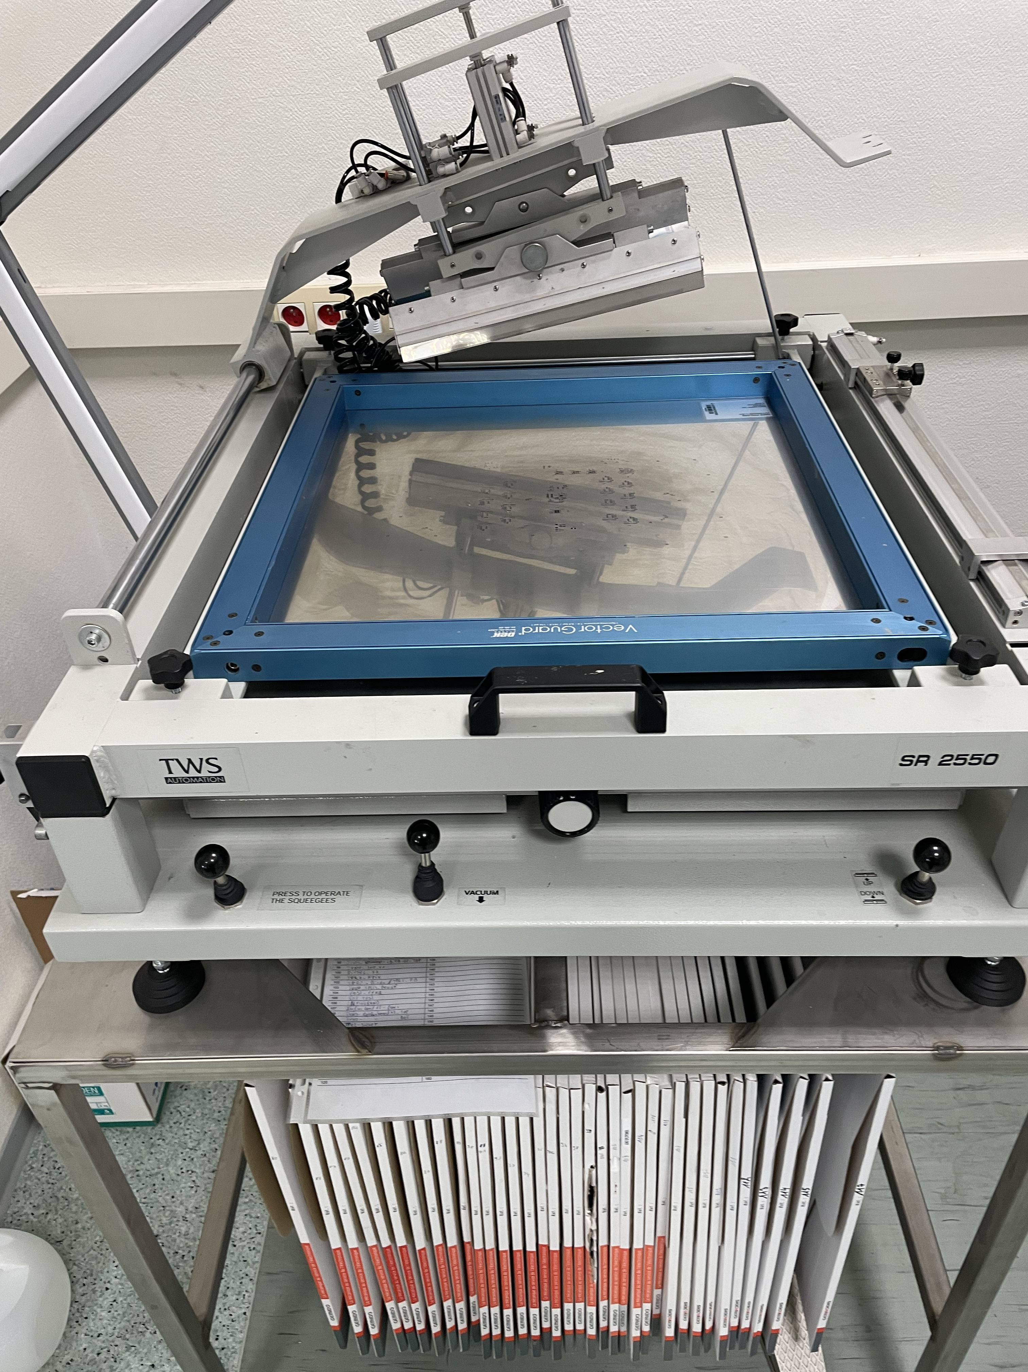
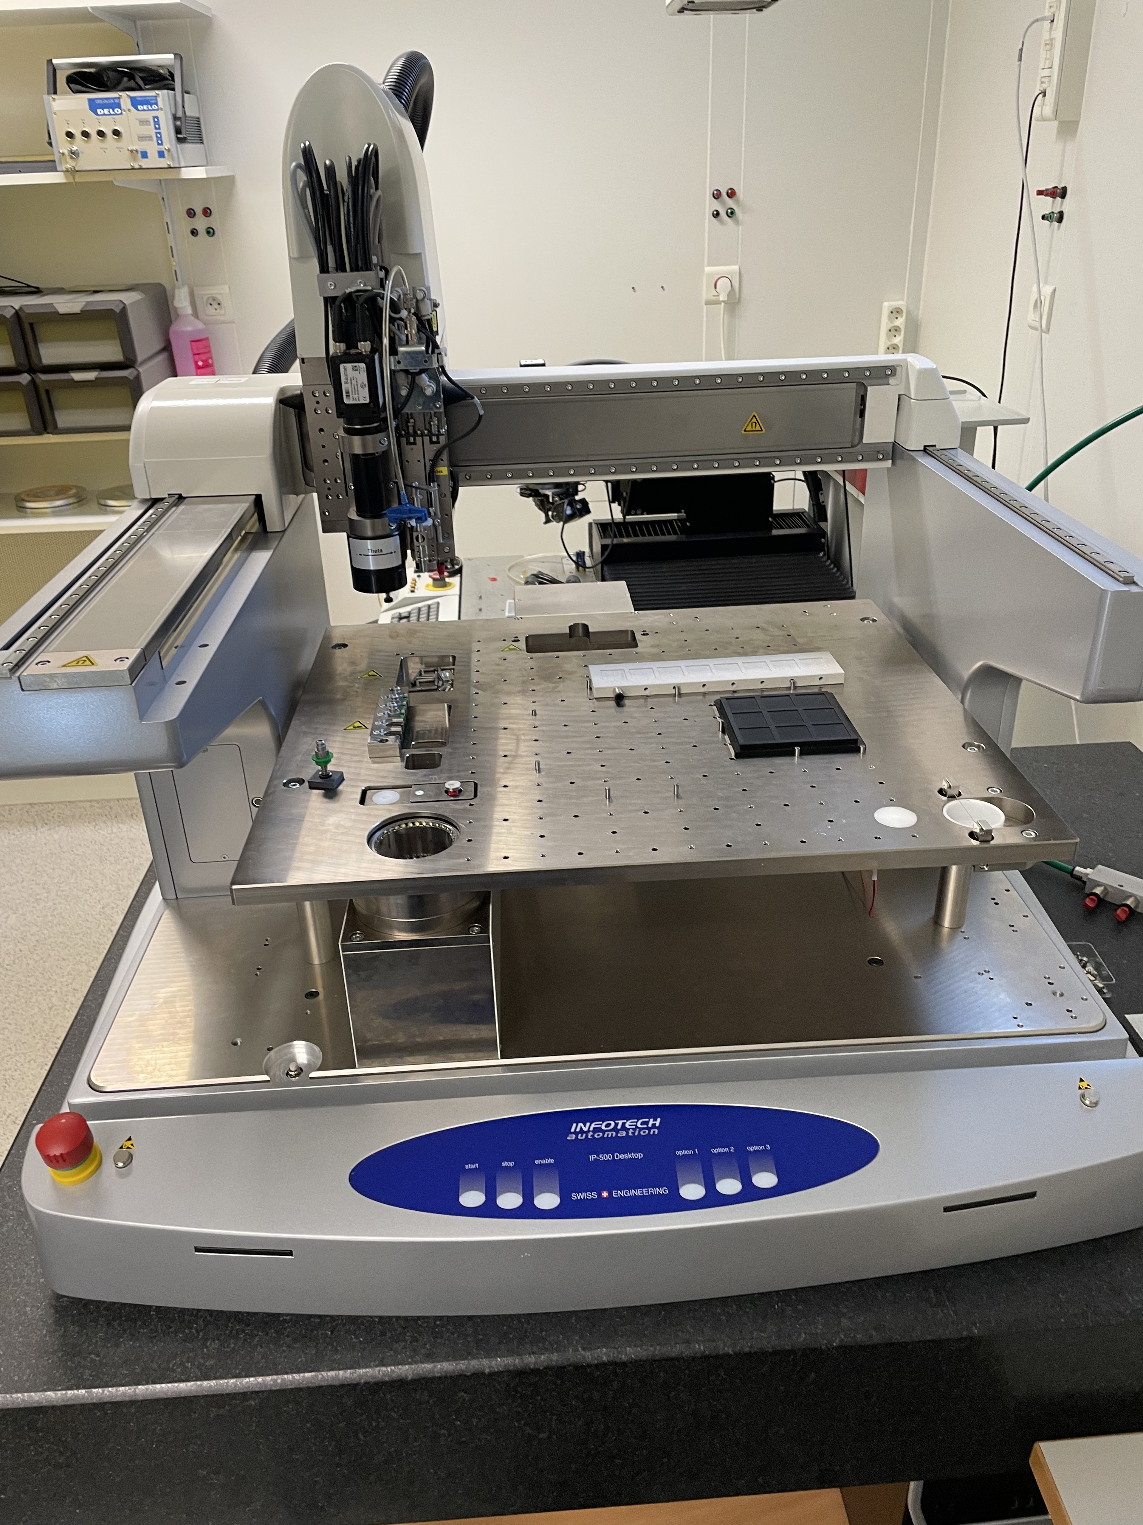
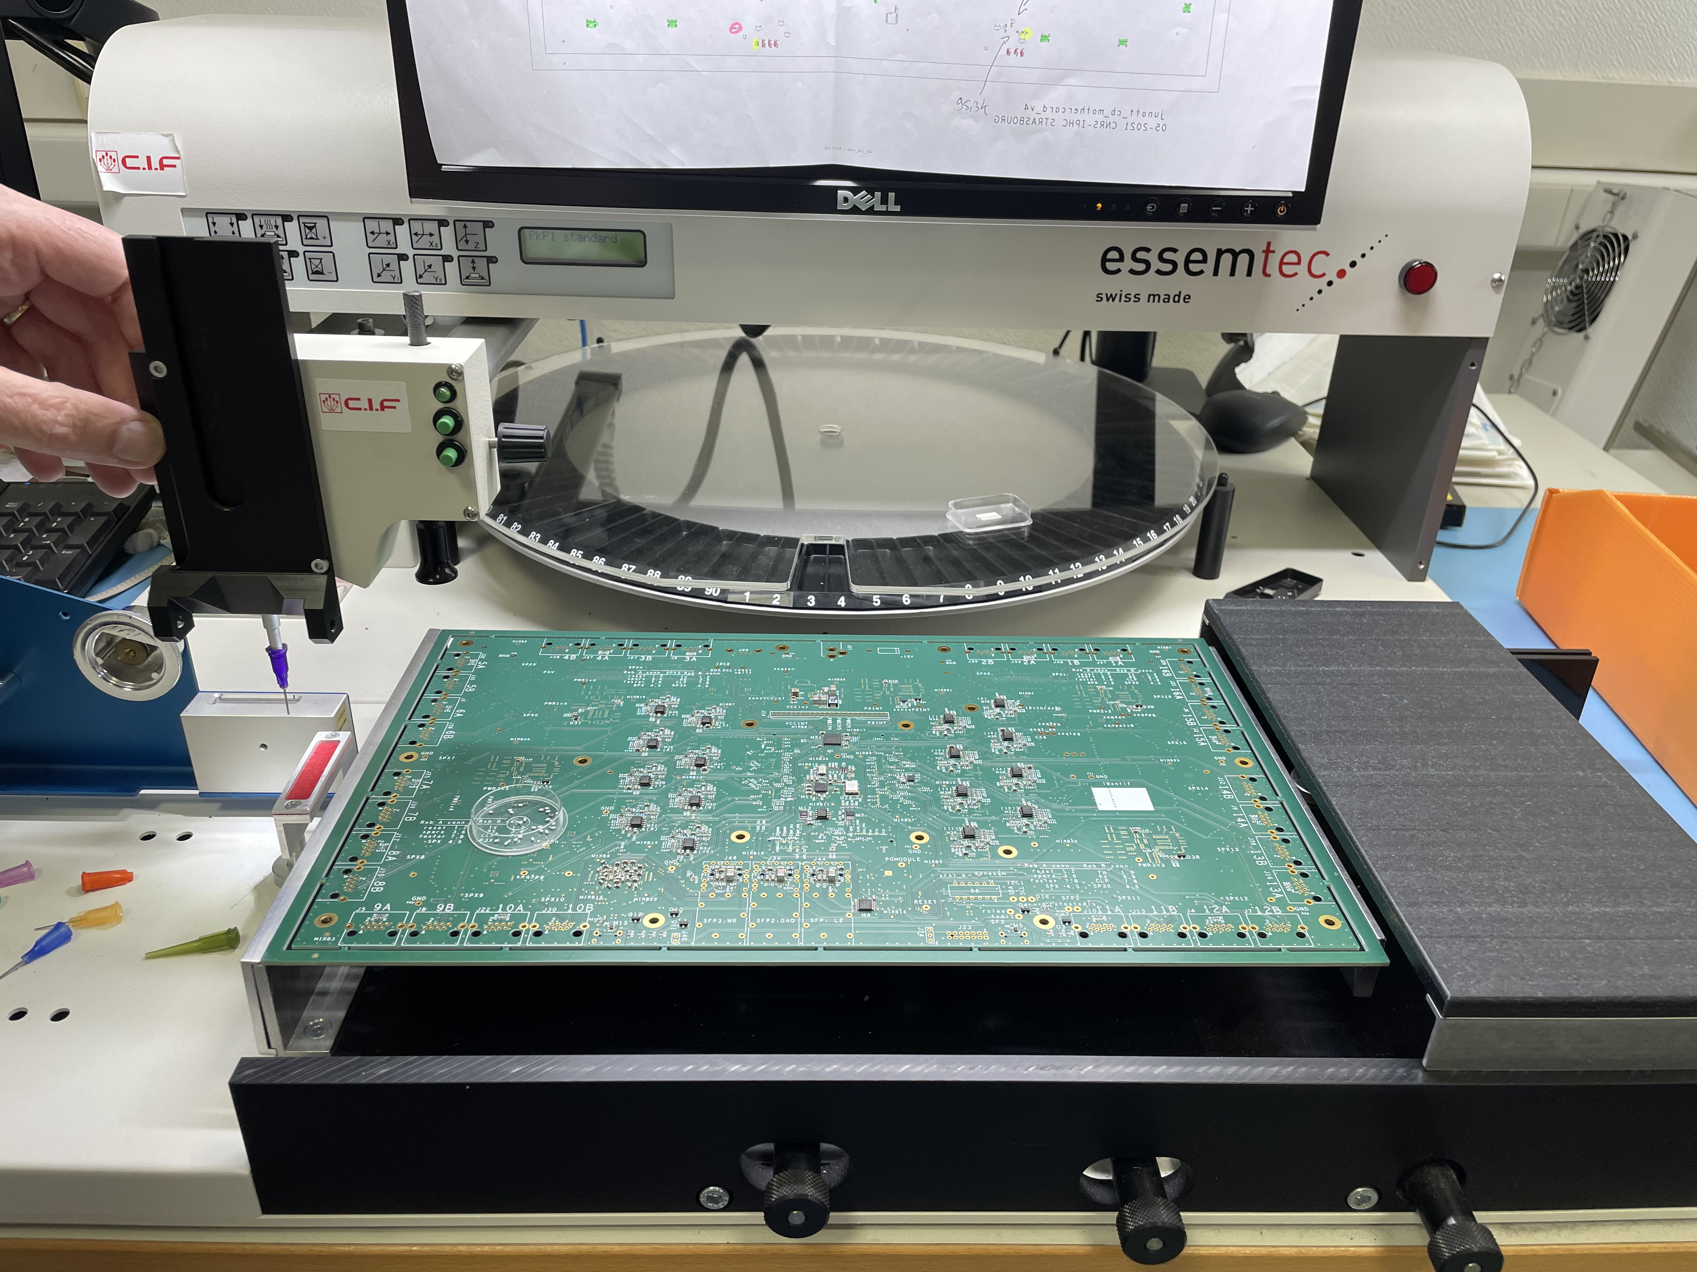
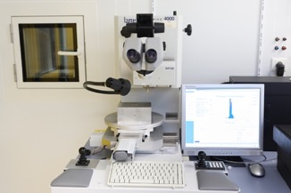
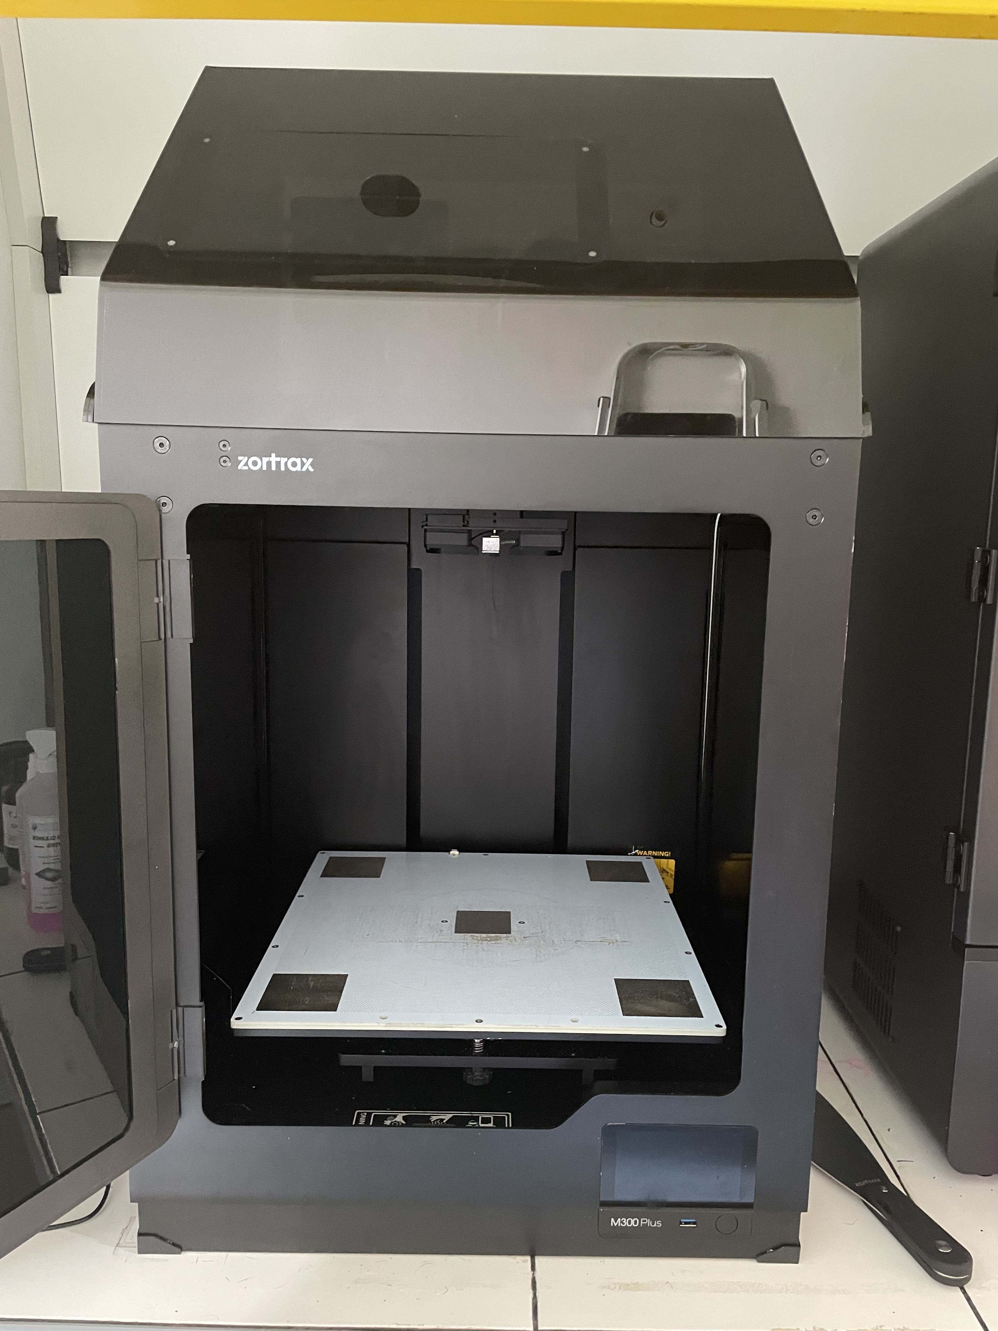
Environnement et équipements
Salle blanche 50 m²
Salle blanche 20 m²
Salle grise 50 m²
Salle assemblage PCB – 50m²
Four
Cartes : 450x450
BGA
Test sous pointes
Probestation -
Instrumentation
Sérigraphie
Microconnectique
Placement micrométrique
Profilomètre
Achat en cours
Placement
Impression 3D : Zortrax
300x300x300
Pulltest
JME-IN2P3-IRFU 15/10/21

Slide 20
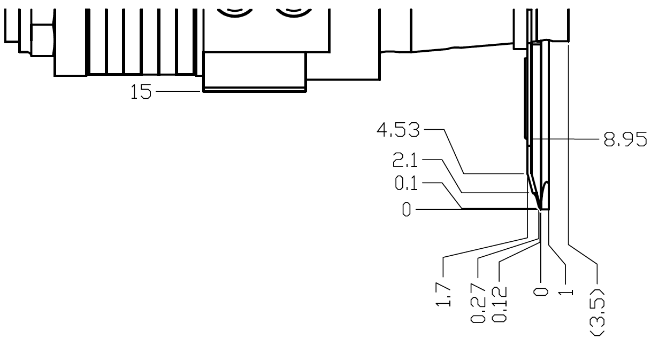
Ce que l’on sait faire
Ce que l’on sait faire
Assemblage PCB :
CMS 0402 sur machine de placement conventionnelle
CMS 0201 sur machine de micro-placement (cas particuliers à définir)
Montage et réparation BGA
Wedge-bonding :
Plat
Courbe
Deep-access
Accompagnement dans projets d’intégration
Ré-investissement de l’apport financier des prestations de la plateforme:
- Maintenances machines
- Fiancement partiel de : tête bonding(10k€/20k€), climatisation(10k€/40k€).
Tête de bonding deep-access
JME-IN2P3-IRFU 15/10/21

Slide 21
MERCI POUR VOTRE ATTENTION
JME-IN2P3-IRFU 15/10/21

Slide 22
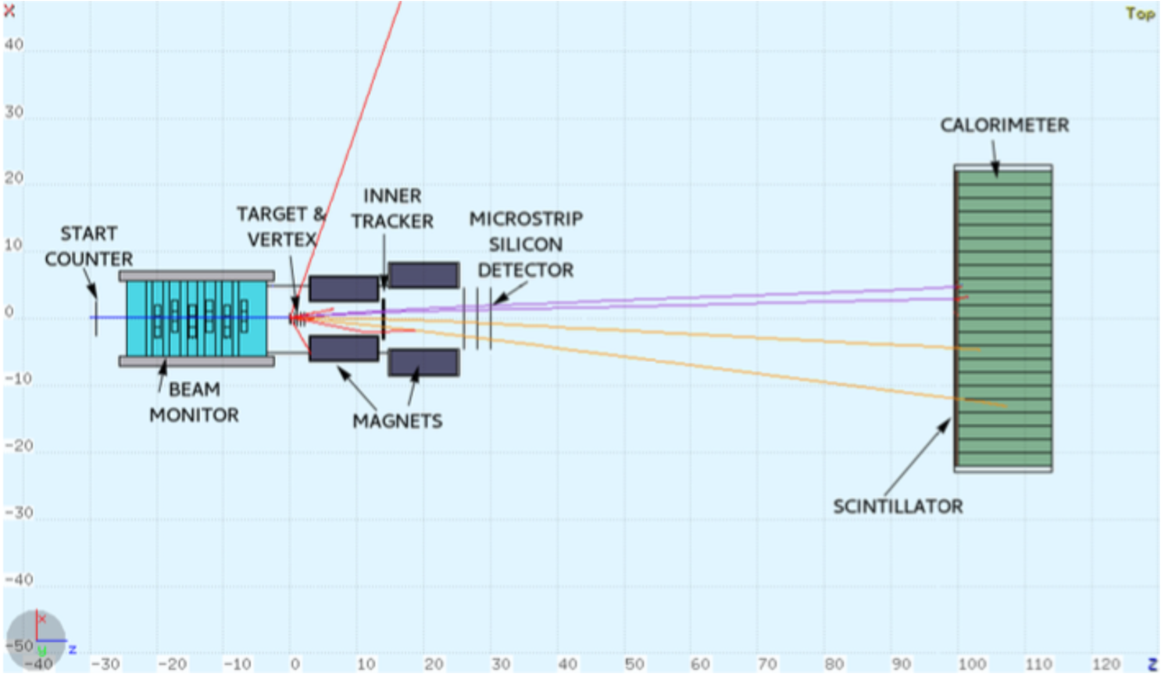
FOOT
JME-IN2P3-IRFU 15/10/21

Slide 23
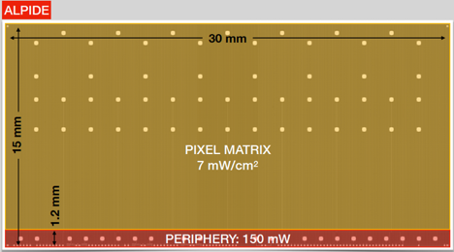
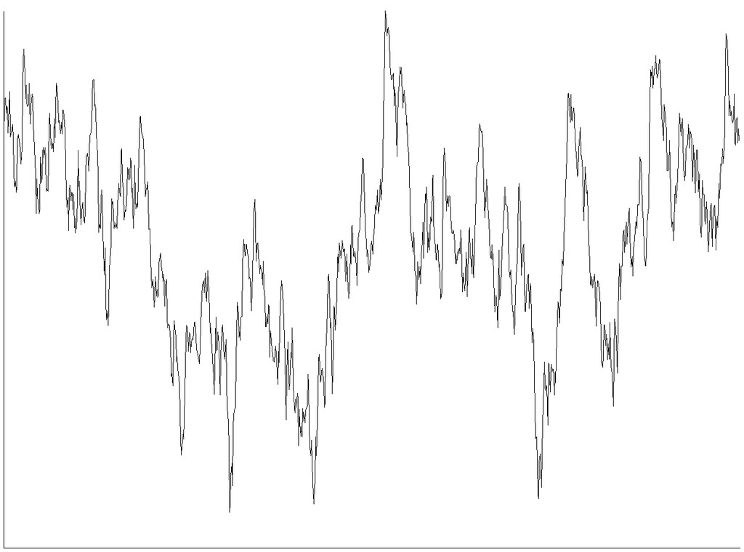
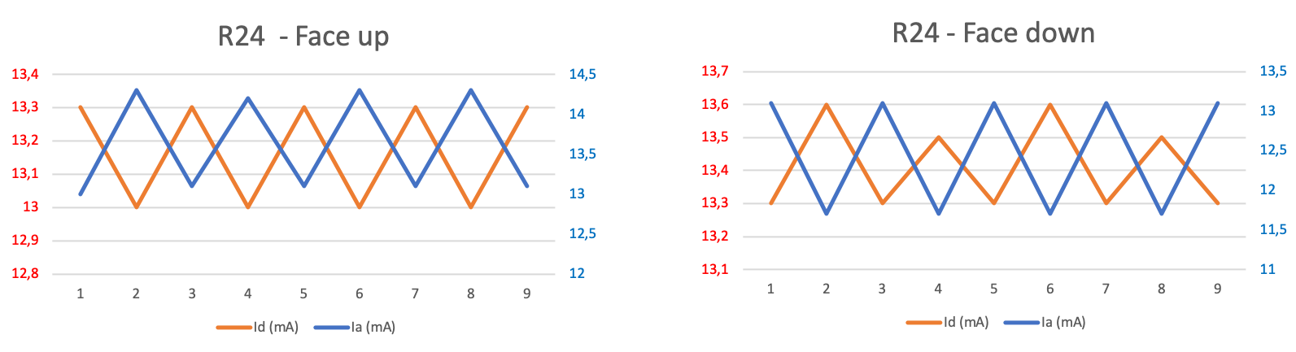
Capteurs courbes … L’effet piezzo
short
Selon orientation de la courbure
Alpide
long
Noise?
Selon orientation surface active
JME-IN2P3-IRFU 15/10/21

Slide 24
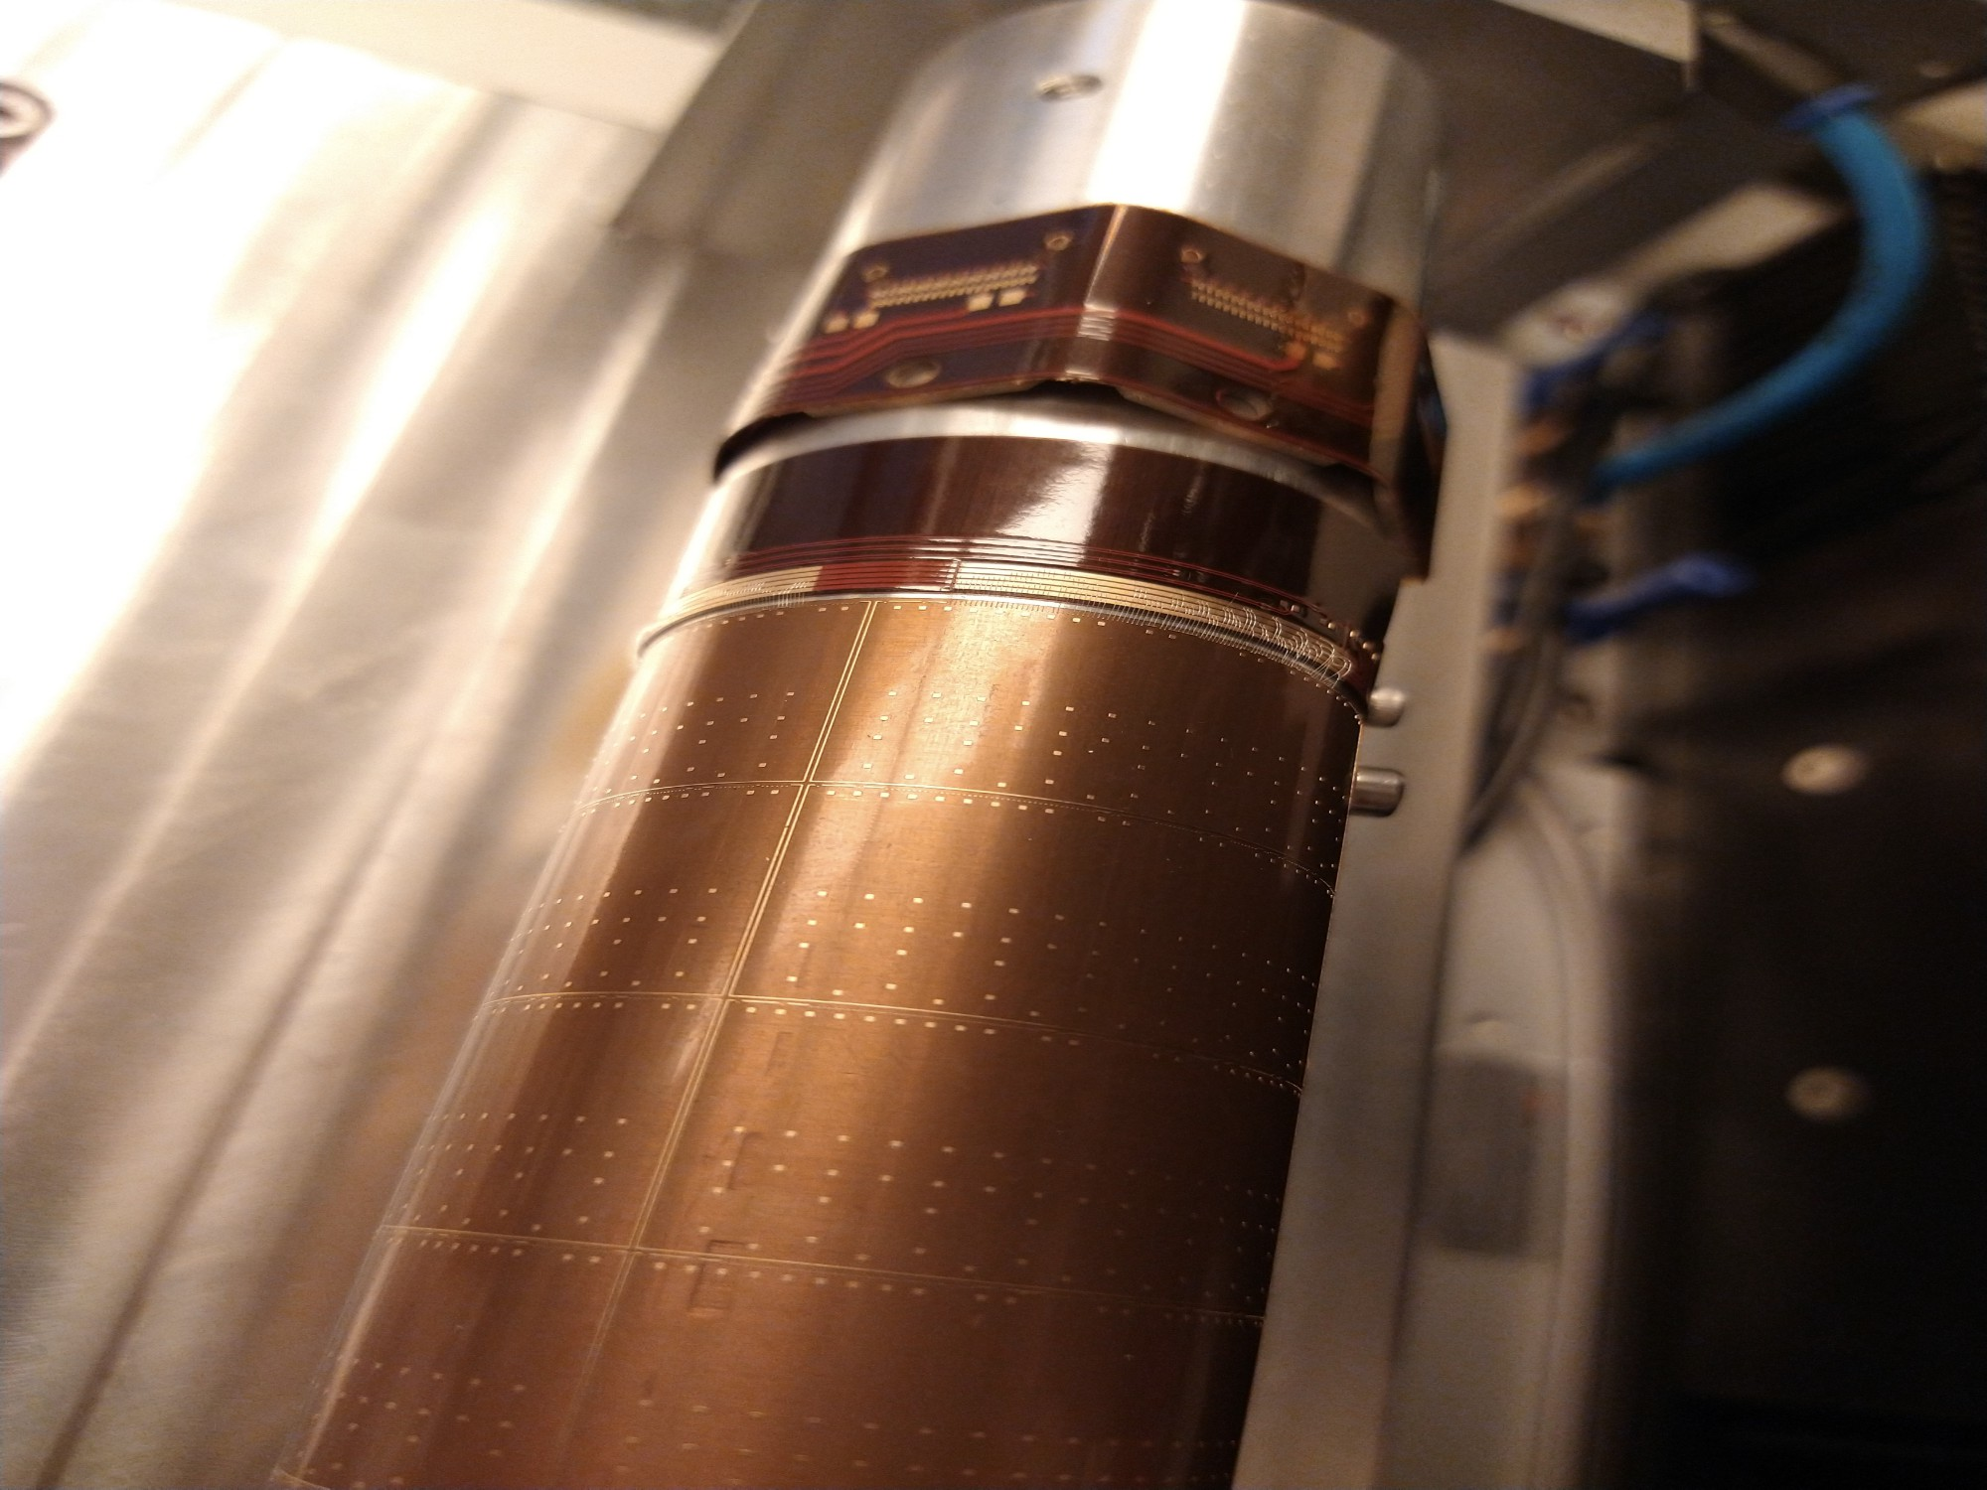
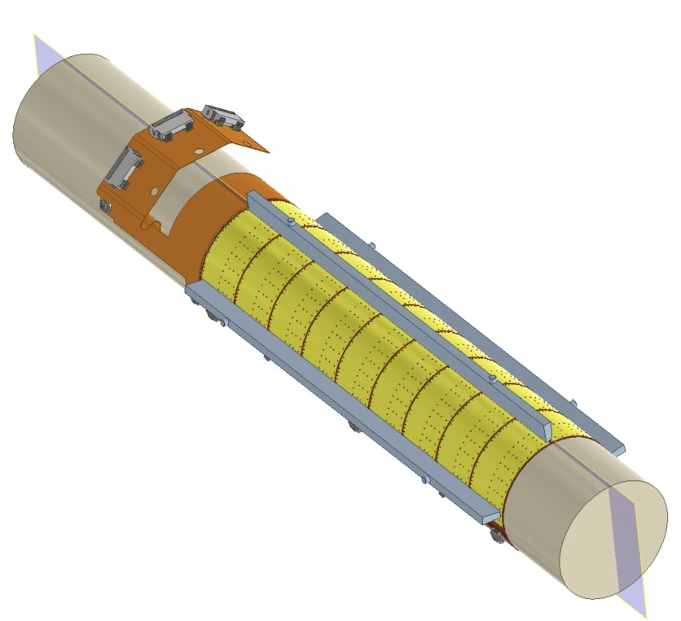
ALICE ITS3 MLR1
Multi réticule de 7x2 Alpide
Dimensions : ~6x14cm
Multi réticule collé sur cylindre de rayon 24mm
JME-IN2P3-IRFU 15/10/21

